Slide 1
STRUKTURE STANOVNIŠTVA
EKONOMSKA STATISTIKA
Bojan Kresojević, asistent
bojan.kresojevic@ef.unibl.org

Slide 2
Kakvi su ishodi ovog časa?
Naučiti pojam indeksa starenja
Prisjetiti se baznih indeksa i izračunavanje stope rasta i proc. promjene
Prisjetiti se projekcije na osnovu geometrijske stope rasta
Naučiti pojmove nupcijaliteta i divorcijaliteta
Izrada četiri zadatka zajednički i jedan zadatak za samostalni rad

Slide 3
Zadatak 1.
1. Dati su bazni indeksi starenja za 2004. godinu:
Indeks starenja (1953=100) | Indeks starenja (2001=100)
129 | 103
a) Izračunati promjenu indeksa starenja u periodu 1953 – 2001 godina

Slide 4
Indeks starenja
Indeks starenja predstavlja mjerilo starosne strukture stanovništva.
Dobija se kao odnos broja lica starijih od 60 godina i broja lica mlađih od 20 godina, pomnoženih sa 100.

Slide 5
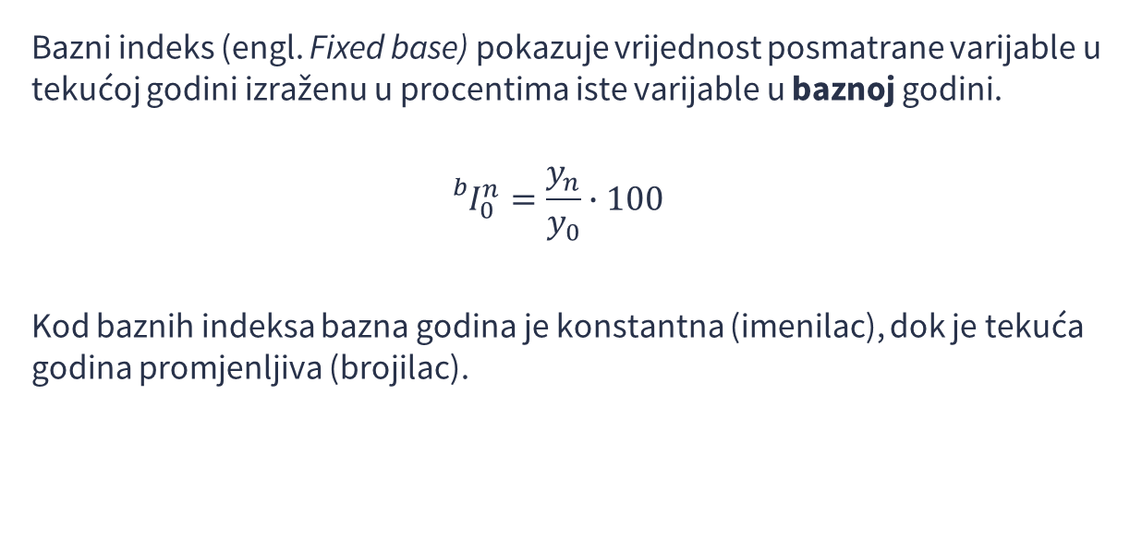
Bazni indeks (engl. Fixed base) pokazuje vrijednost posmatrane varijable u tekućoj godini izraženu u procentima iste varijable u baznoj godini.
$${}_{}^{b}{I_{0}^{n}}=\frac{y_{n}}{y_{0}}∙100$$
Kod baznih indeksa bazna godina je konstantna (imenilac), dok je tekuća godina promjenljiva (brojilac).

Slide 6
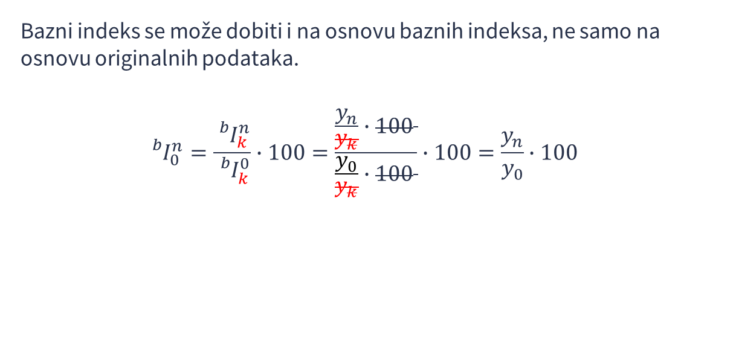
Bazni indeks se može dobiti i na osnovu baznih indeksa, ne samo na osnovu originalnih podataka.
$${}_{}^{b}{I_{0}^{n}}=\frac{{}_{}^{b}{I_{k}^{n}}}{{}_{}^{b}{I_{k}^{0}}}∙100=\frac{\frac{y_{n}}{y_{k}}∙100 }{\frac{y_{0}}{y_{k}}∙100 }∙100=\frac{y_{n}}{y_{0}}∙100$$

Slide 7

Alternativno, mogu se kratiti brojioci.
$${}_{}^{b}{I_{0}^{n}}=\frac{{}_{}^{b}{I_{0}^{k}}}{{}_{}^{b}{I_{n}^{k}}}∙100=\frac{\frac{y_{k}}{y_{0}}∙100 }{\frac{y_{k}}{y_{n}}∙100 }∙100=\frac{y_{n}}{y_{0}}∙100$$

Slide 8
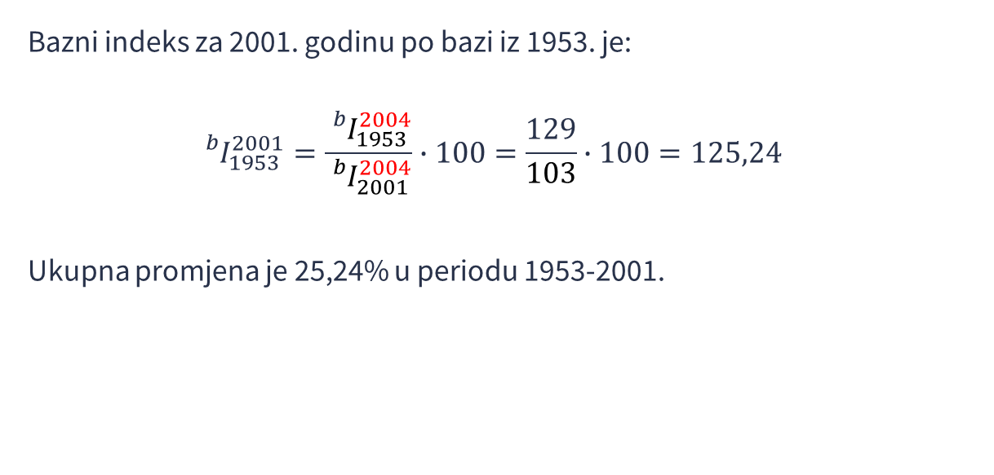
Bazni indeks za 2001. godinu po bazi iz 1953. je:
$${}_{}^{b}{I_{1953}^{2001}}=\frac{{}_{}^{b}{I_{1953}^{2004}}}{{}_{}^{b}{I_{2001}^{2004}}}∙100=\frac{129}{103}∙100=125,24$$
Ukupna promjena je 25,24% u periodu 1953-2001.

Slide 9
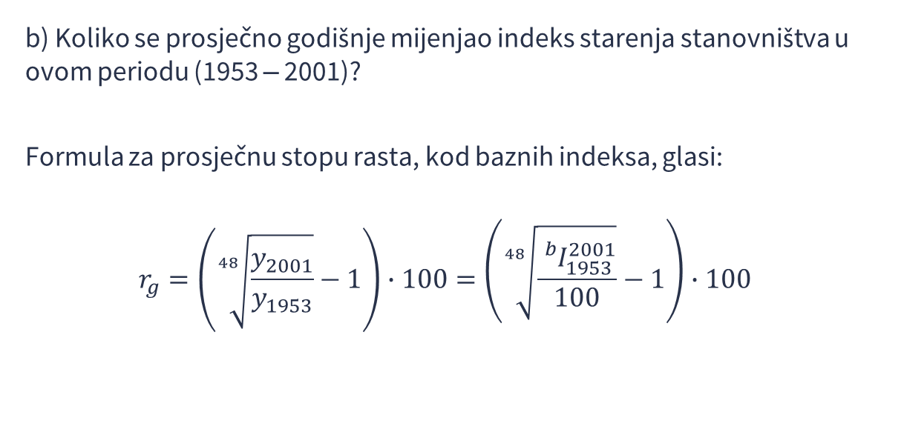
b) Koliko se prosječno godišnje mijenjao indeks starenja stanovništva u ovom periodu (1953 – 2001)?
Formula za prosječnu stopu rasta, kod baznih indeksa, glasi:
$$r_{g}=\left(\sqrt[48]{\frac{y_{2001}}{y_{1953}}}−1\right)∙100=\left(\sqrt[48]{\frac{{}_{}^{b}{I_{1953}^{2001}}}{100}}−1\right)∙100$$

Slide 10

Nastavak...
$$r_{g}=\left(\sqrt[48]{\frac{125,24}{100}}−1\right)∙100=0,47\%$$
Prosječna godišnja promjena indeksa starenja iznosi 0,47%.

Slide 11
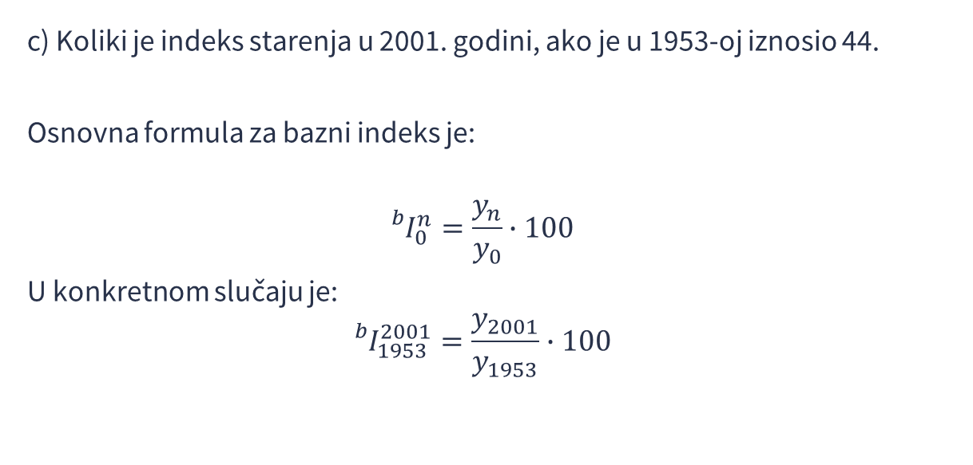
c) Koliki je indeks starenja u 2001. godini, ako je u 1953-oj iznosio 44.
Osnovna formula za bazni indeks je:
$${}_{}^{b}{I_{0}^{n}}=\frac{y_{n}}{y_{0}}∙100$$
U konkretnom slučaju je:
$${}_{}^{b}{I_{1953}^{2001}}=\frac{y_{2001}}{y_{1953}}∙100$$

Slide 12

Nastavak...
$$125,24=\frac{y_{2001}}{44}∙100$$
Iz toga slijedi:
$$y_{2001}=44∙1,254=55,1$$

Slide 13
Zadatak 2.
Zadatak 2.
Dati su podaci o starosnim grupama u jednoj zemlji:
Godina | 1994 | 2004
Stanovništvo (60+) | 2.150.000 | 2.250.000
Stanovništvo (0-20) | 6.250.000 | 6.040.000

Slide 14

a) Izračunati indeks starenja za 2004. godinu
$$Indeks starenja (2004)=\frac{P_{60+}}{P_{0−20}}∙100=\frac{2.250.000}{6.040.000}∙100=37,25$$

Slide 15
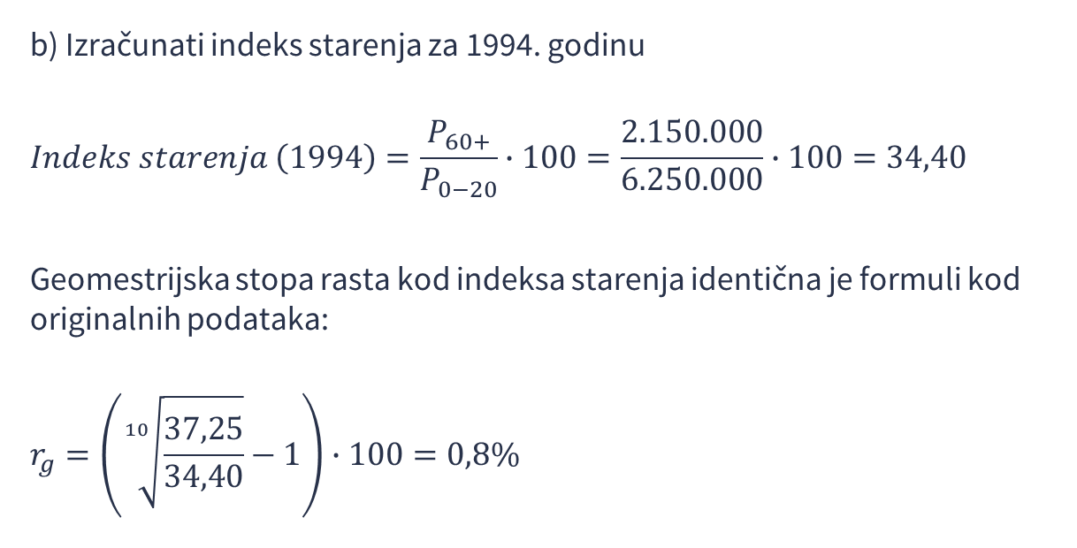
b) Izračunati indeks starenja za 1994. godinu
$$Indeks starenja \left(1994\right)=\frac{P_{60+}}{P_{0−20}}∙100=\frac{2.150.000}{6.250.000}∙100=34,40$$
Geomestrijska stopa rasta kod indeksa starenja identična je formuli kod originalnih podataka:
$$r_{g}=\left(\sqrt[10]{\frac{37,25}{34,40}}−1\right)∙100=0,8\%$$

Slide 16
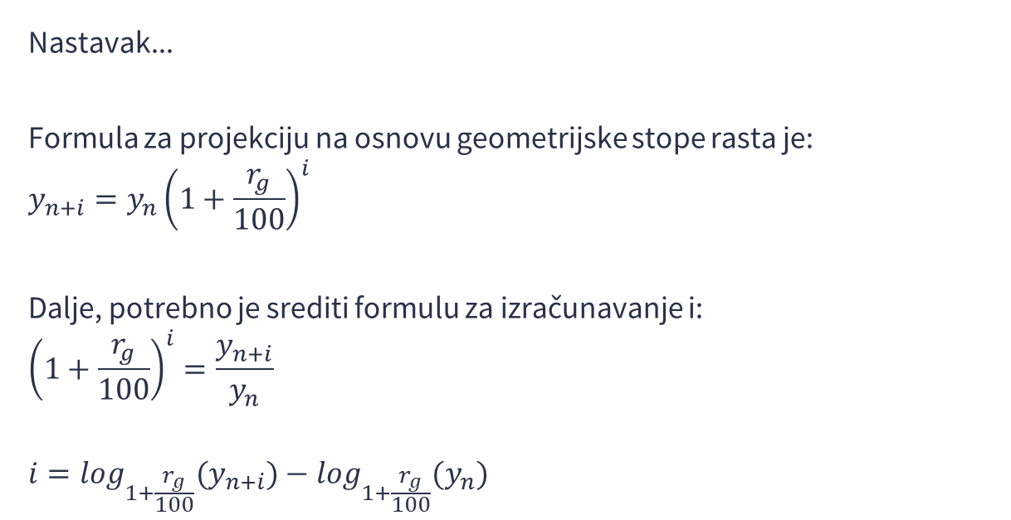
Nastavak...
Formula za projekciju na osnovu geometrijske stope rasta je:
$$y_{n+i}=y_{n}{\left(1+\frac{r_{g}}{100}\right)}^{i}$$
Dalje, potrebno je srediti formulu za izračunavanje i:
$${\left(1+\frac{r_{g}}{100}\right)}^{i}=\frac{y_{n+i}}{y_{n}}$$
$$i=\log_{1+\frac{r_{g}}{100}}{(y}_{n+i})−\log_{1+\frac{r_{g}}{100}}{(y}_{n})$$

Slide 17
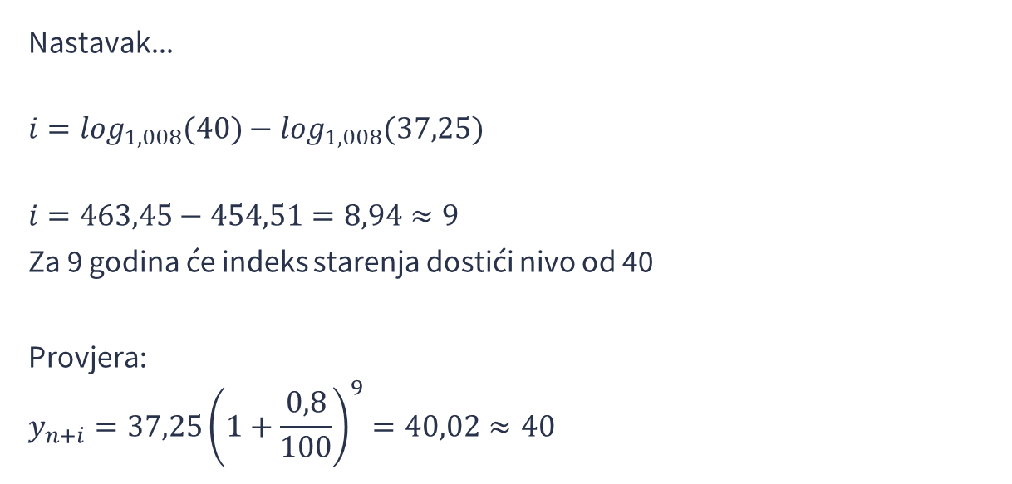
Nastavak...
$$i=\log_{1,008}(40)−\log_{1,008}(37,25)$$
$i=463,45−454,51=8,94≈9$
Za 9 godina će indeks starenja dostići nivo od 40
Provjera:
$$y_{n+i}=37,25{\left(1+\frac{0,8}{100}\right)}^{9}=40,02≈40$$

Slide 18
Zadatak 3.
Dati su podaci o kretanju sklopljenih i razvedenih brakova za jednu opštinu:
Izračunati stopu divorcijaliteta i nupcijaliteta za 2002. godinu?
Godina | Prosječan broj stanovnika | Broj sklopljenih brakova | Broj razvedenih brakova
2001 | 24500 | 238 | 43
2002 | 24300 | 223 | 55

Slide 19
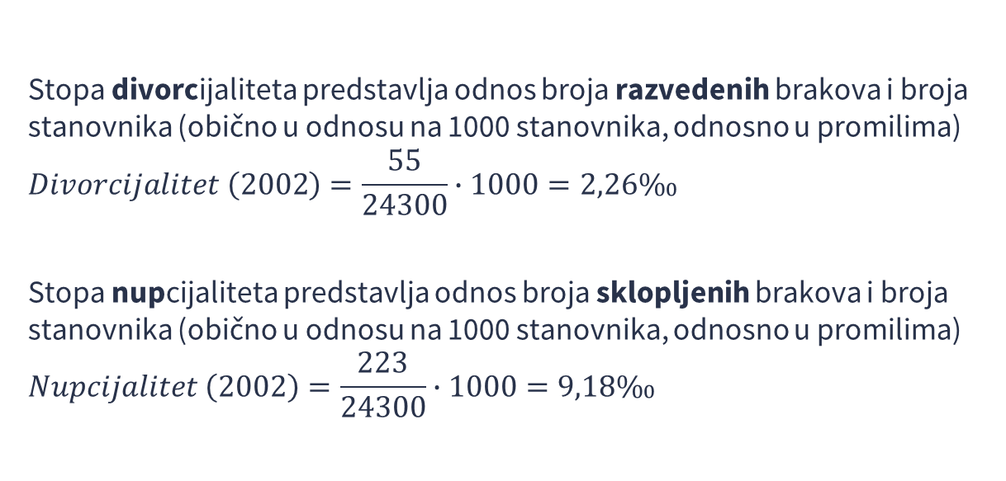
Stopa divorcijaliteta predstavlja odnos broja razvedenih brakova i broja stanovnika (obično u odnosu na 1000 stanovnika, odnosno u promilima)
$$Divorcijalitet \left(2002\right)=\frac{55}{24300}∙1000=2,26‰$$
Stopa nupcijaliteta predstavlja odnos broja sklopljenih brakova i broja stanovnika (obično u odnosu na 1000 stanovnika, odnosno u promilima)
$$Nupcijalitet \left(2002\right)=\frac{223}{24300}∙1000=9,18‰$$

Slide 20
Zadatak 4.
U 2003. godini stopa nupcijaliteta u nekom mjestu iznosila je 5 promila, a broj sklopljenih brakova bio je 160. Stopa divorcijaliteta je 0,5 promila.
U kojoj će godini broj razvoda iznositi 20% od broja sklopljenih brakova, ako bi se broj razvoda povećavao za 10%, a broj sklopljenih brakova smanjivao godišnje za 15%?
Potrebno je prvo izračunati broj stanovnika, a zatim broj razvoda.

Slide 21
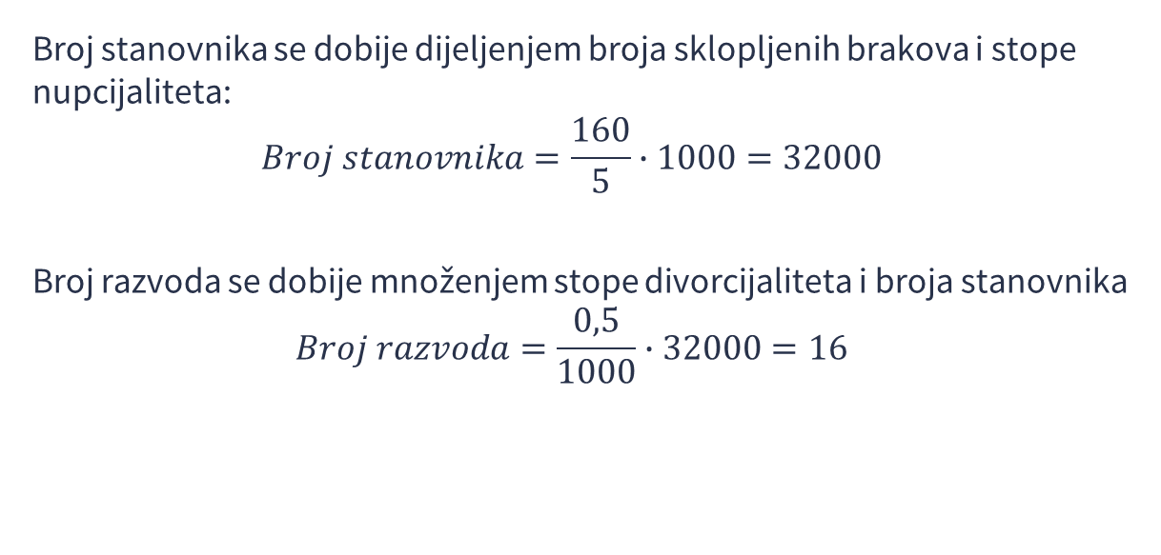
Broj stanovnika se dobije dijeljenjem broja sklopljenih brakova i stope nupcijaliteta:
$$Broj stanovnika=\frac{160}{5}∙1000=32000$$
Broj razvoda se dobije množenjem stope divorcijaliteta i broja stanovnika
$$Broj razvoda=\frac{0,5}{1000}∙32000=16$$

Slide 22

Projekcija broja brakova:
$${}_{}^{n}{y_{n+i}}=160∙{0,85}^{i}$$
Projekcija broja razvoda
$${}_{}^{d}{y_{n+i}}=16∙{1,2}^{i}$$

Slide 23
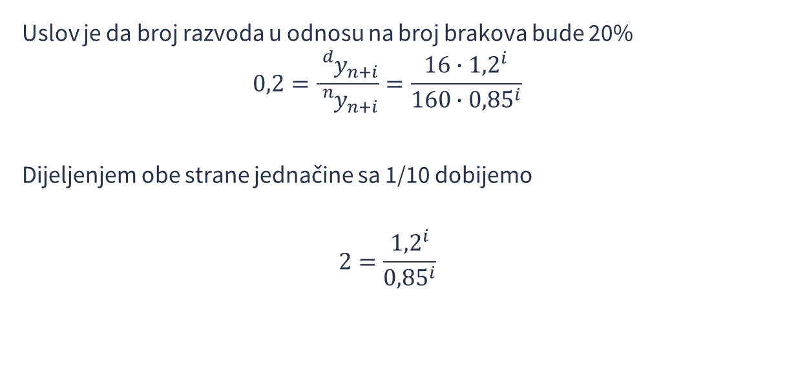
Uslov je da broj razvoda u odnosu na broj brakova bude 20%
$$0,2=\frac{{}_{}^{d}{y_{n+i}}}{{}_{}^{n}{y_{n+i}}}=\frac{16∙{1,2}^{i}}{160∙{0,85}^{i}}$$
Dijeljenjem obe strane jednačine sa 1/10 dobijemo
$$2=\frac{{1,2}^{i}}{{0,85}^{i}}$$

Slide 24
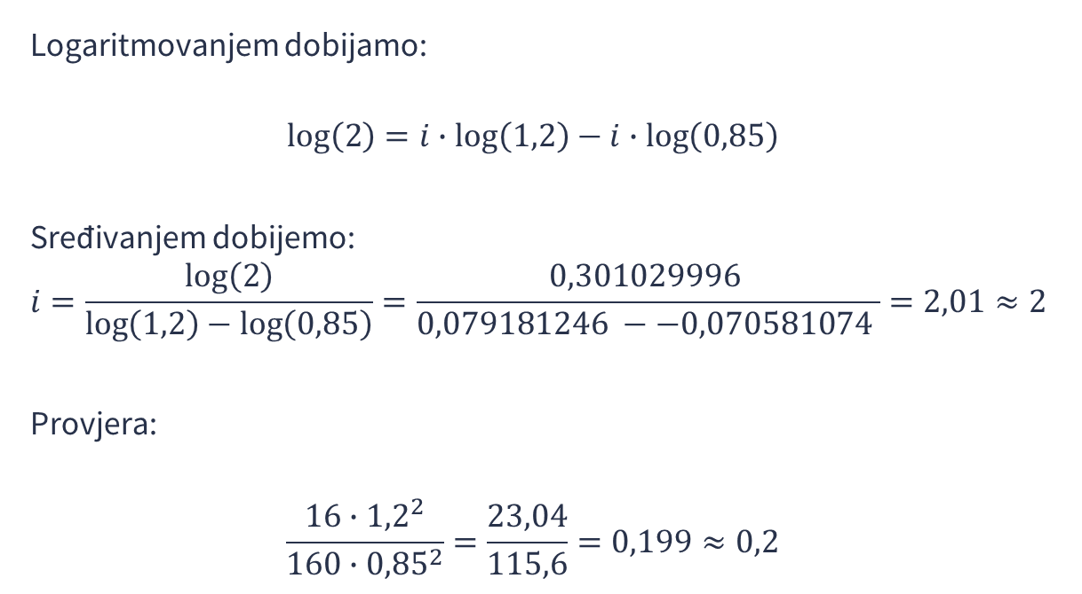
Logaritmovanjem dobijamo:
$$log\left(2\right)=i∙\log\left(1,2\right)−i∙\log\left(0,85\right)$$
Sređivanjem dobijemo:
$$i=\frac{log\left(2\right)}{\log\left(1,2\right)−\log\left(0,85\right)}=\frac{0,301029996 }{0,079181246 −−0,070581074 }=2,01≈2$$
Provjera:
$$\frac{16∙{1,2}^{2}}{160∙{0,85}^{2}}=\frac{23,04}{115,6}=0,199≈0,2$$

Slide 25
Zadatak za samostalnu vježbu
Procenat gradskih domaćinstava u bivšoj Jugoslaviji (SFRJ) se kretao kao u sljedećoj tabeli:
Odrediti:
a) Godinu kada će % gradskih domaćinstava iznositi 50%, ako se nastavi ova tendencija (stopa rasta);
b) Očekivani % gradskog domaćinstva u 2011. godini.
Godina | 1953 | 1961 | 1971 | 1981 | 1991
% | 4.6 | 8.3 | 12.7 | 22.8 | 30.5

Slide 26
Hvala na pažnji!

